Slide 1
KNN中文情感分类
魏素忠
2019.10.30

Slide 2
算法流程
读取文件
构造词袋和文本向量
计算测试集和训练集中文本向量的余弦距离
选取K个邻居进行情感判断
计算程序正确率和执行时间

Slide 3
数据预处理
过滤非法字符，如表情符号等
过滤标点符号，如，？。：！等

Slide 4
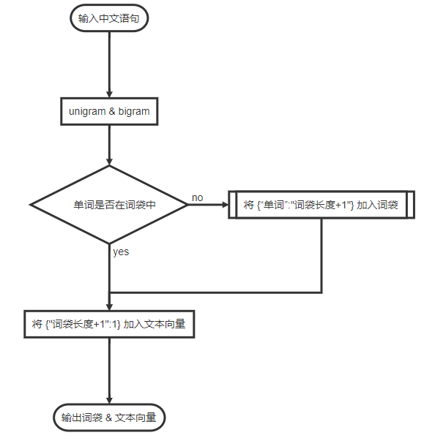
构造词袋和文本向量
词袋的数据结构为字典{“单词”:“位置”}
文本向量的数据结构为字典{“位置”:”1”}
“词袋长度+1”即为该单词在词袋中的位置

Slide 5
余弦相似度
function cosine(vector_a, vector_b) % 计算两个文本向量的相似度
numerator <- 0 % 分子为两向量乘积
denominator <- sqrt(len(vector_a) + len(vector_b)) % 分母为两向量模的乘积
for (pos, 1) in vector_a do
if pos in vector_b then
numerator <- numerator + 1
end if
end for
return numerator/denominator
end function

Slide 6
K近邻选取优化
本实验训练集有M条数据，测试集有N条数据，选取K个近邻(M >> K)。即每一条测试数据有M个邻居。计算得到M个余弦距离。
传统方法
将M个余弦距离由高到低进行排序，然后选取前K个邻居
此方法时间复杂度为O(MlogM)
改进方法
在计算与每一条训练集数据的余弦距离时，维护一个大小为K的有序数组。每次将新的余弦距离插入有序数组所花时间为O(K)
此方法时间复杂度为O(MK)，在M>>K的情况下，改进效果尤为明显

Slide 7
实验结果
训练集 | 测试集 | K | 准确率 | 执行时间
32000 | 8000 | 10 | 90.00% | 23.41 min
源码地址:
https://github.com/TransformersWsz/knn_csa

Slide 8
欢迎指导 Thanks

